Slide 1

Recalage en échographie 3D main- libre sans capteurs de position
Laboratoire : LATIS
Revue de littérature
Auteur : Directrice et co-Directeur :
TETREL Loïc LAPORTE Catherine
LINA Jean-Marc
Mardi 7 Avril 2015

Slide 2
Contenu
Principes fondamentaux
L’importance du speckle
Recalage échographique 3D main-libre sans capteurs de position
Difficultés du problème
Conclusion

Slide 3
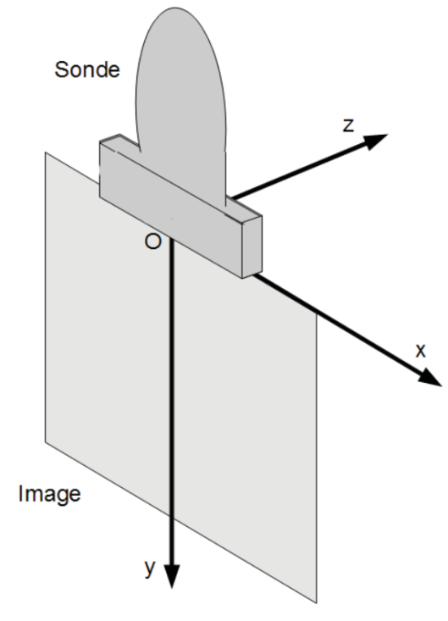
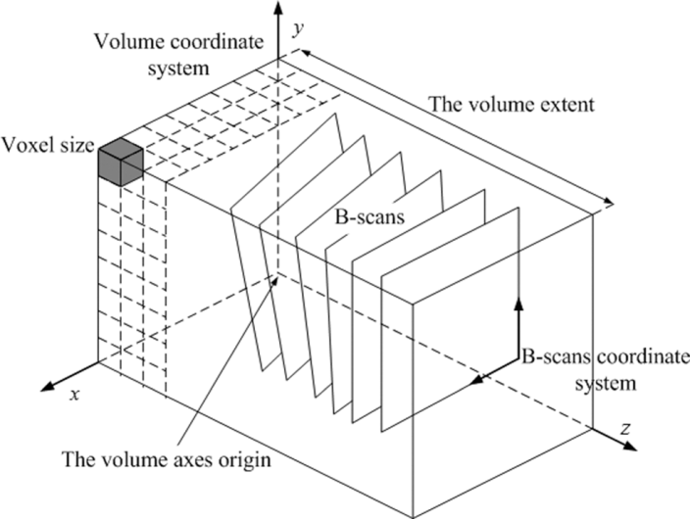
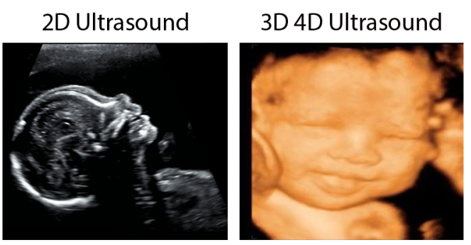
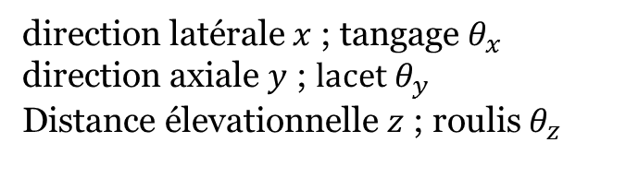
Recalage échographique 3D main-libre sans capteurs de position
direction latérale $x$; tangage $θ_{x}$
direction axiale $y$ ; $lacet θ_{y}$
Distance élevationnelle $z$ ; roulis $θ_{z}$

Slide 4
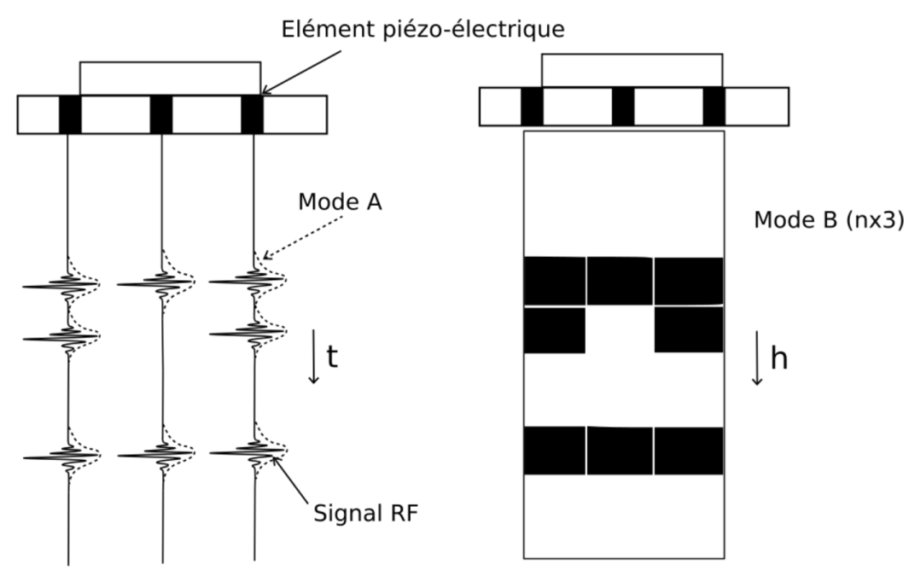
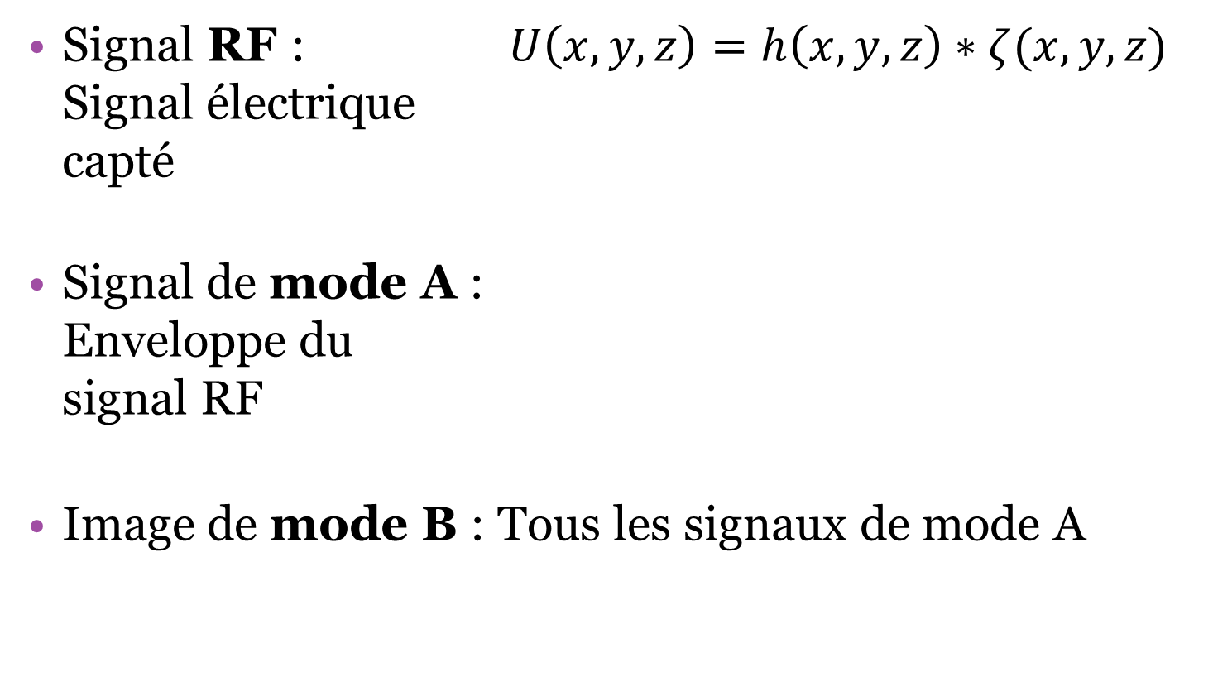
Formation de l’image de mode B
Signal RF : $U\left(x,y,z\right)=h\left(x,y,z\right)∗ζ(x,y,z)$ Signal électrique capté
Signal de mode A : Enveloppe du signal RF
Image de mode B : Tous les signaux de mode A

Slide 5
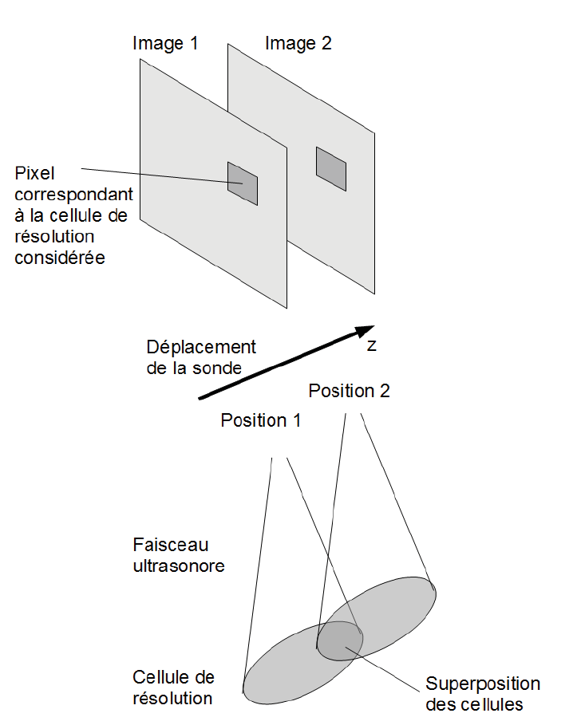
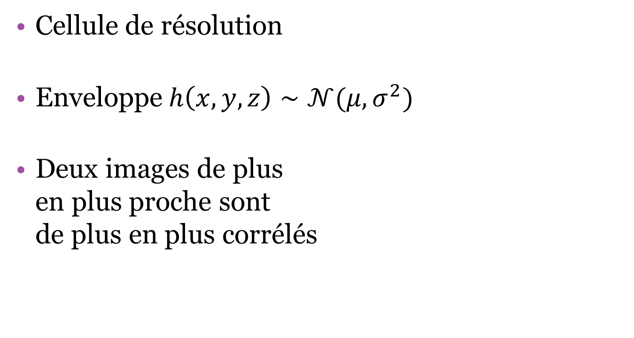
Corrélation de l’image de mode B
Cellule de résolution
Enveloppe$h\left(x,y,z\right)∼𝒩(μ,σ^{2})$
Deux images de plus en plus proche sont de plus en plus corrélés

Slide 6
Contenu
Principes fondamentaux
L’importance du speckle
Recalage échographique 3D main-libre sans capteurs de position
Difficultés du problème
Conclusion

Slide 7
Le speckle n’est pas aléatoire : Même condition d’expérience = même speckle

Slide 8
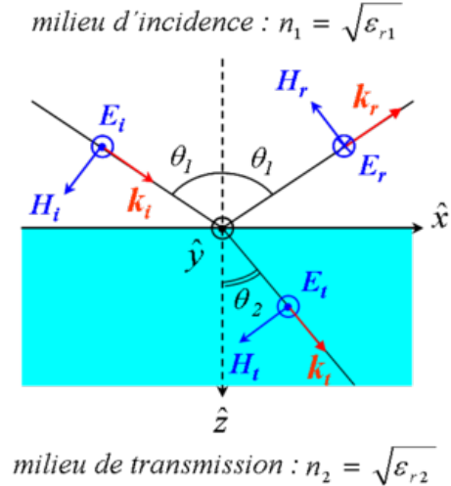
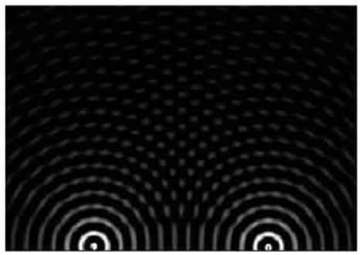

Création du speckle
Longueur d’onde du signal ultrasonore émis $λ$
$λ<$ Taille de l’objet $λ>$ Taille de l’objet
(particule) (diffuseur)

Slide 9
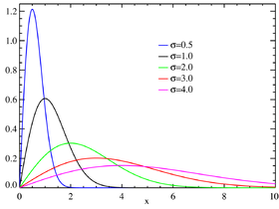
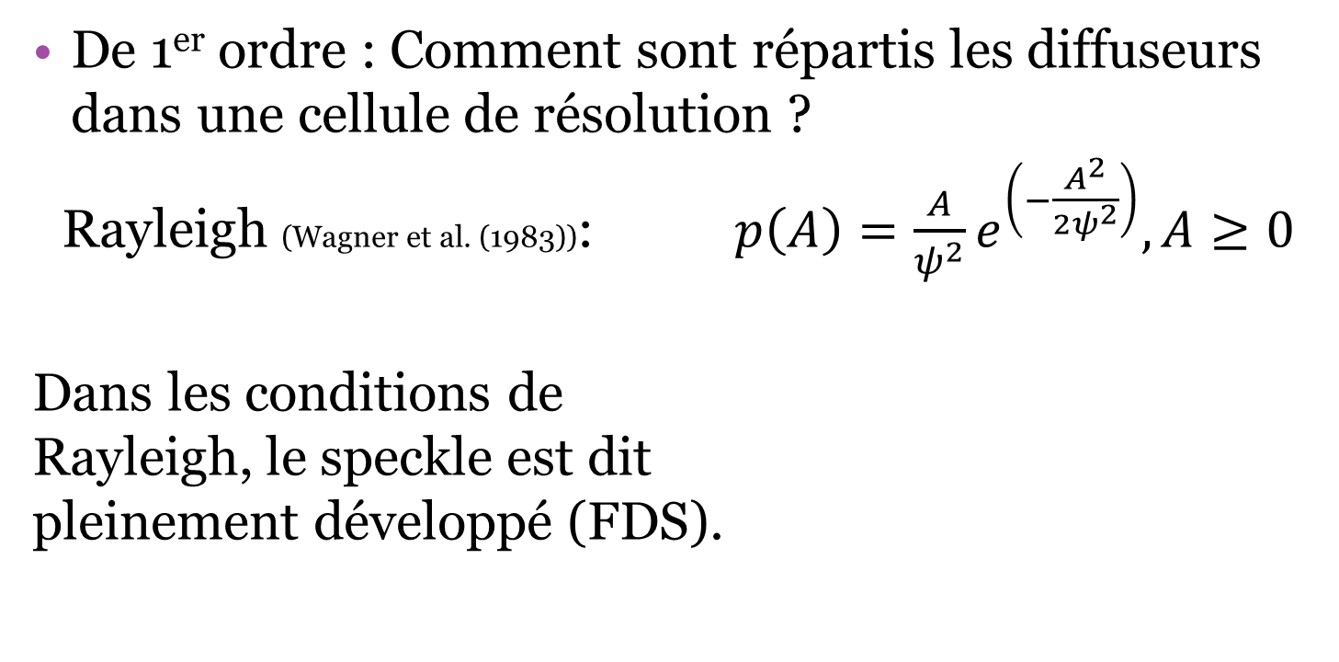
Statistiques du speckle
De 1er ordre : Comment sont répartis les diffuseurs dans une cellule de résolution ?
Rayleigh (Wagner et al. (1983)): $p\left(A\right)=\frac{A}{ψ^{2}}e^{\left(−\frac{A^{2}}{2ψ^{2}}\right)}, A≥0$
Dans les conditions de Rayleigh, le speckle est dit pleinement développé (FDS).

Slide 10
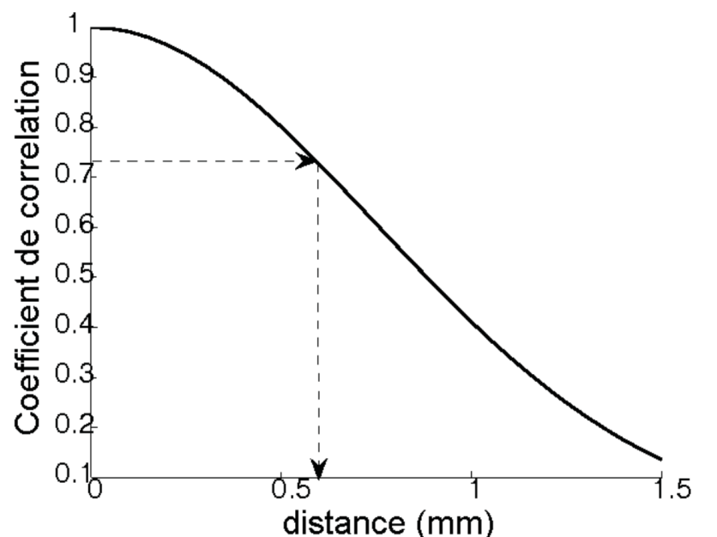
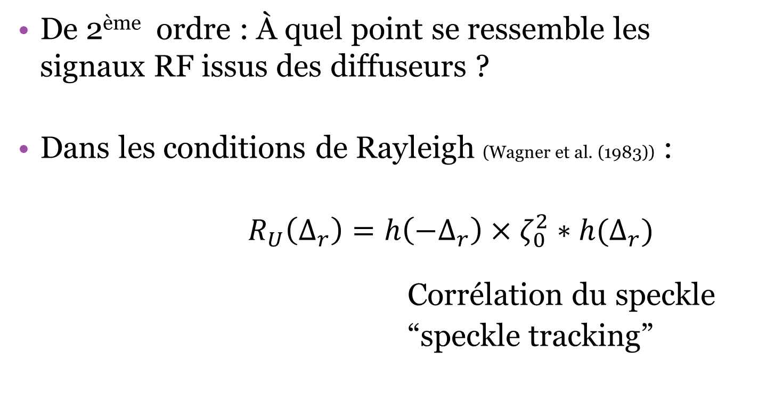
Statistiques du speckle
De 2ème ordre : À quel point se ressemble les signaux RF issus des diffuseurs ?
Dans les conditions de Rayleigh (Wagner et al. (1983)) :
$R_{U}\left(Δ_{r}\right)=h\left(−Δ_{r}\right)×ζ_{0}^{2}∗h(Δ_{r})$
Corrélation du speckle
“speckle tracking”

Slide 11
Contexte du projet
Signaux RF et images de mode B à disposition
Mouvements rigides, monotones avec intersection des images
Images acquises sur un fantôme échographique
Pas de capteurs de position

Slide 12
Contenu
Principes fondamentaux
L’importance du speckle
Recalage échographique 3D main-libre sans capteurs de position
Difficultés du problème
Conclusion

Slide 13
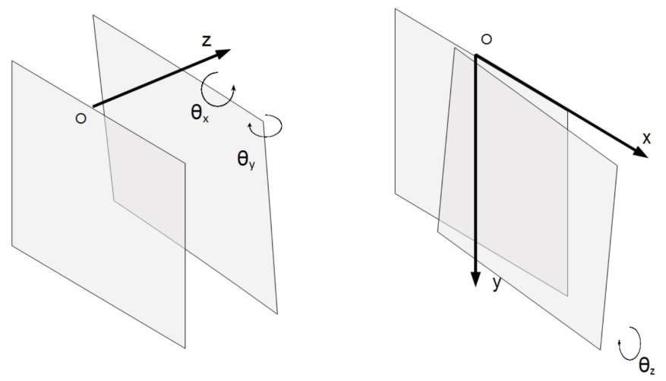
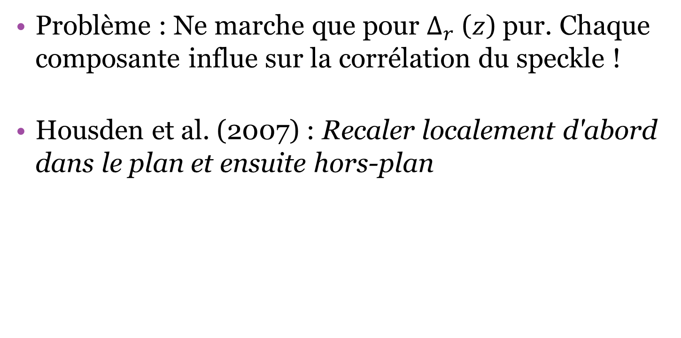
Décomposition du mouvement
Problème : Ne marche que pour $Δ_{r}$ ($z$) pur. Chaque composante influe sur la corrélation du speckle !
Housden et al. (2007) : Recaler localement d'abord dans le plan et ensuite hors-plan

Slide 14
Recalage dans le plan : métrique
Yeung et al. (1998) : Utilisation du SAD
Bohs et al. (2000) : Corrélation normalisée
Byram et al. (2013) : Estimateurs bayesiens biaisés
Kaar et al. (2013) : Information mutuelle

Slide 15

Recalage dans le plan $(x, y)$
Housden et al. (2006) : Interpolation gaussienne sur les images pour améliorer la précision
Pesavento et al. (1999) : Les signaux RF améliorent la précision et le temps de calcul
Rivaz et al. (2008) : Travail sur la minimisation de la fonction de coût des signaux RF par DP

Slide 16

Recalage hors-plan $(z)$
Chen et al. (1997) : Approximation gaussienne de la courbe de décorrelation dans la zone focale
Tuthill et al. (1998) : Adaptation de la courbe pour travailler sur toute l’image (zones hors-focales )
Afsham et al. (2014) : Modification de la courbe pour prendre en compte les rotations, la position des diffuseurs et la variabilité axiale de l’onde

Slide 17
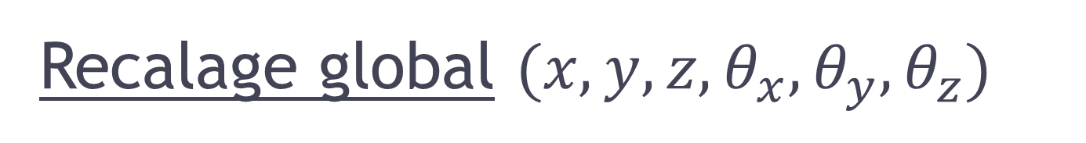
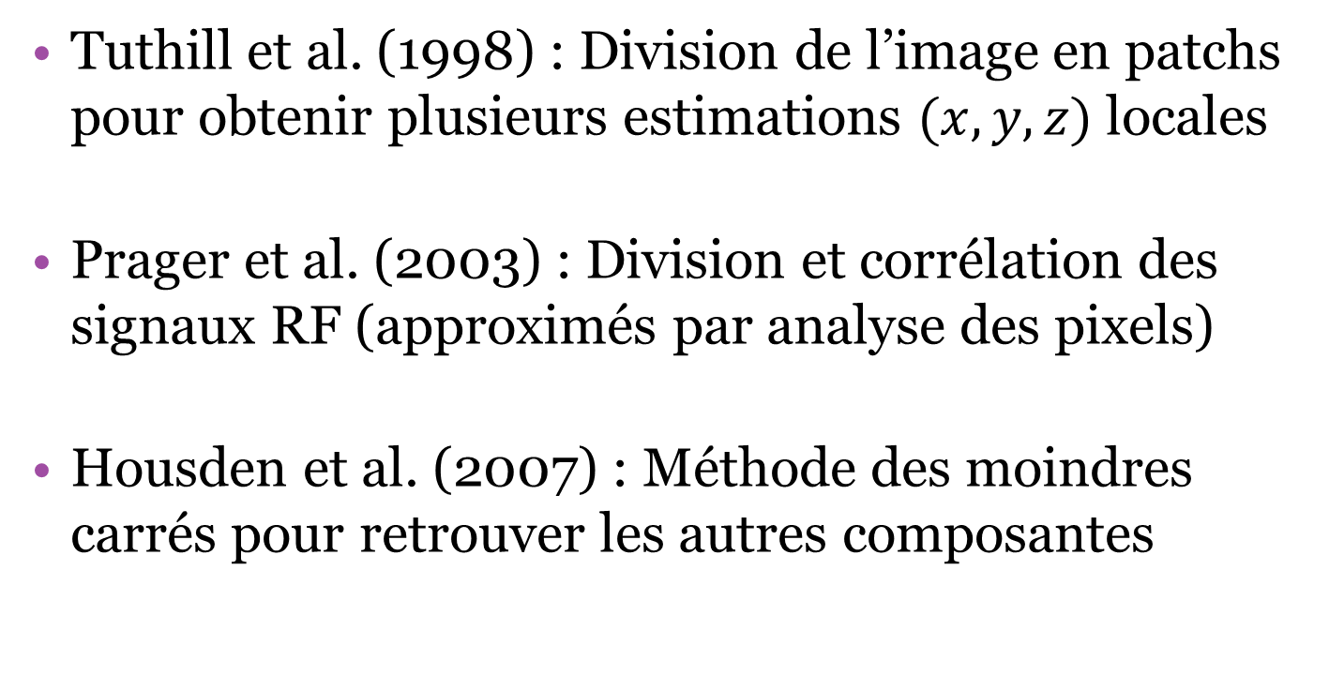
Recalage global $(x, y, z, θ_{x},θ_{y},θ_{z})$
Tuthill et al. (1998) : Division de l’image en patchs pour obtenir plusieurs estimations $(x, y, z)$ locales
Prager et al. (2003) : Division et corrélation des signaux RF (approximés par analyse des pixels)
Housden et al. (2007) : Méthode des moindres carrés pour retrouver les autres composantes

Slide 18
Contenu
Principes fondamentaux
L’importance du speckle
Recalage échographique 3D main-libre sans capteurs de position
Difficultés du problème
Conclusion

Slide 19
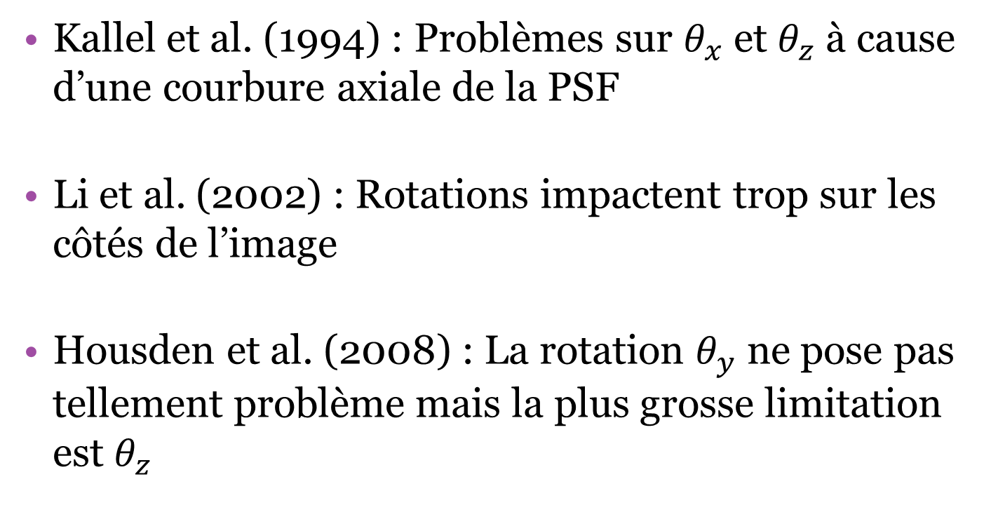
Erreurs de rotation
Kallel et al. (1994) : Problèmes sur $θ_{x}$ et $θ_{z}$ à cause d’une courbure axiale de la PSF
Li et al. (2002) : Rotations impactent trop sur les côtés de l’image
Housden et al. (2008) : La rotation $θ_{y}$ ne pose pas tellement problème mais la plus grosse limitation est $θ_{z}$

Slide 20
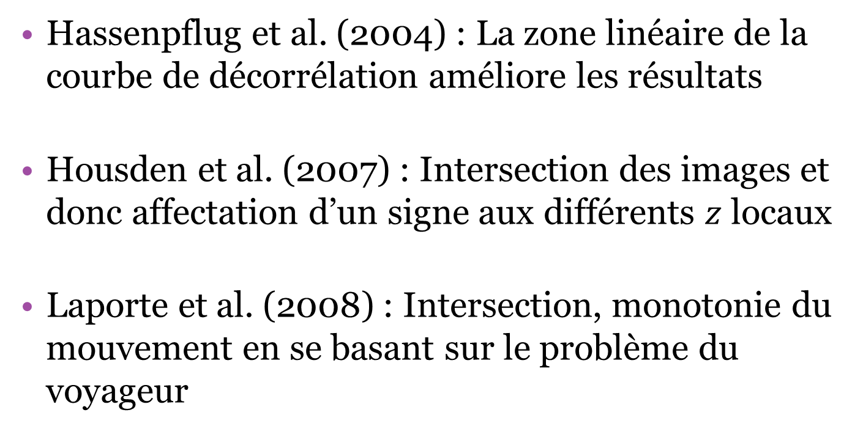
Influence du mouvement
Hassenpflug et al. (2004) : La zone linéaire de la courbe de décorrélation améliore les résultats
Housden et al. (2007) : Intersection des images et donc affectation d’un signe aux différents $z$ locaux
Laporte et al. (2008) : Intersection, monotonie du mouvement en se basant sur le problème du voyageur

Slide 21
Contenu
Principes fondamentaux
L’importance du speckle
Recalage échographique 3D main-libre sans capteurs de position
Difficultés du problème
Conclusion

Slide 22
Conclusion
Wagner et al. (1983) : Courbe de décorrélation
Housden et al. (2007) : Division de l’image en patchs et prise en compte de l’intersection des images
Rivaz et al. (2008) : Travail sur la minimisation de la fonction de coût des signaux RF par DP
Kaar et al. (2013) : Information mutuelle

Slide 23
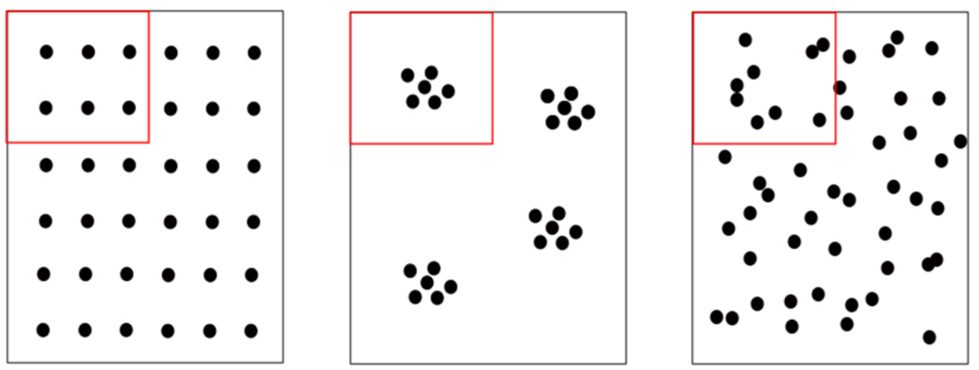
Pourquoi Rayleigh ?

Slide 24
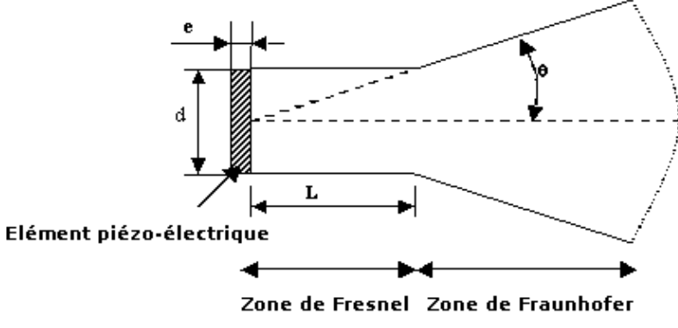
Variation de la forme de l’onde us

